Slide 1
EUROPA.-LA VUELTA AL MUNDO EN 885 JARDINES.- INGLESES.-BO-CHE
Selección de textos y fotografías por
JOSE ELIAS BONELLS

Slide 2
BOURTON HOUSE
Están situados en Boulton-en-The-Hill. Gloucestershire. Inglaterra.
Un pequeño jardín alrededor de una casa del siglo XIX.
Llama la atención las topiarias sobre bojes, además de una colección de vivaces y tropicales.
El jardín fue diseñado por Mónica Paice.

Slide 3
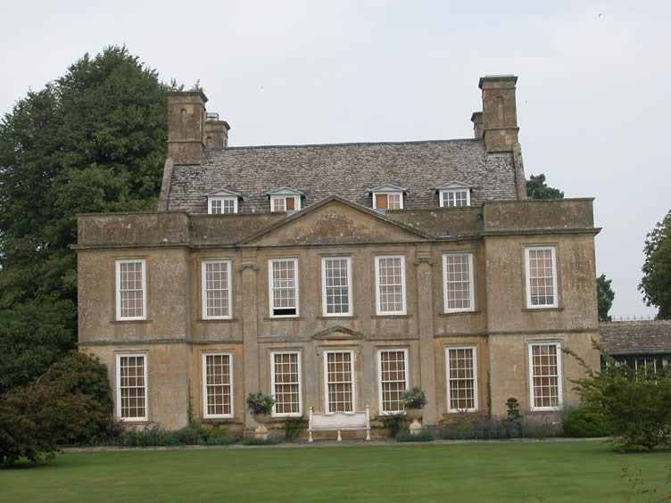
Notes:
Bourton House

Slide 4
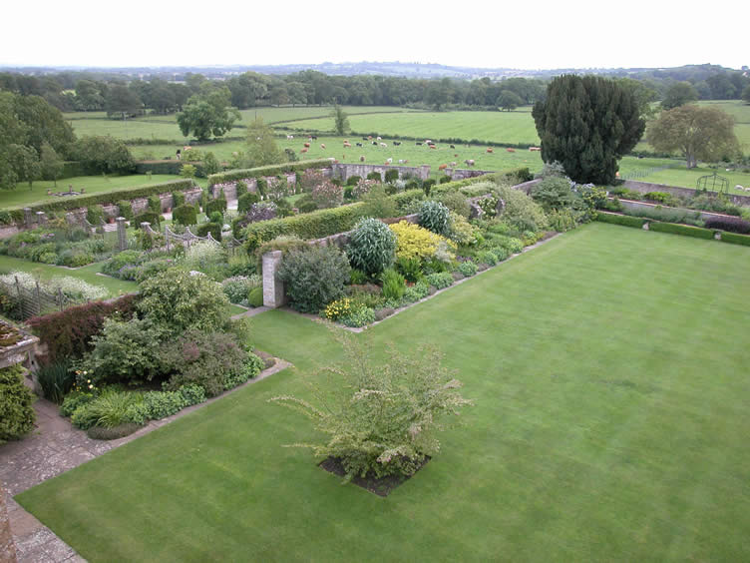
Notes:
Bourton Garden

Slide 5
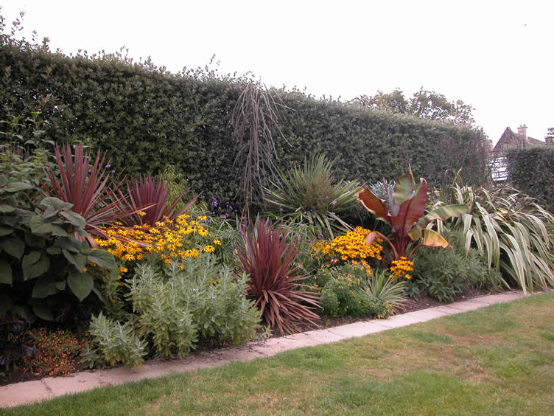
Notes:
Bourton Gardens

Slide 6
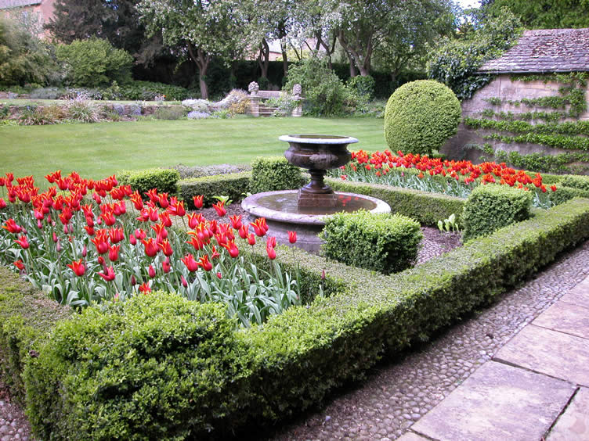
Notes:
Bourton Garden

Slide 7
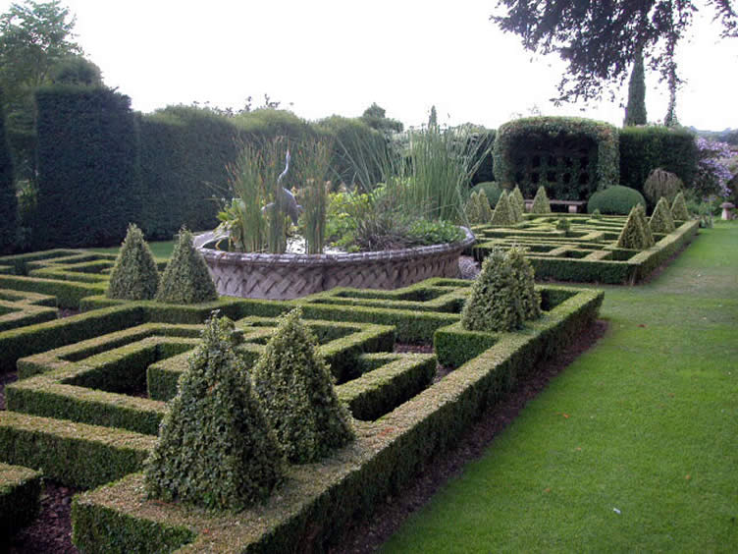
Notes:
Bourton Garden

Slide 8
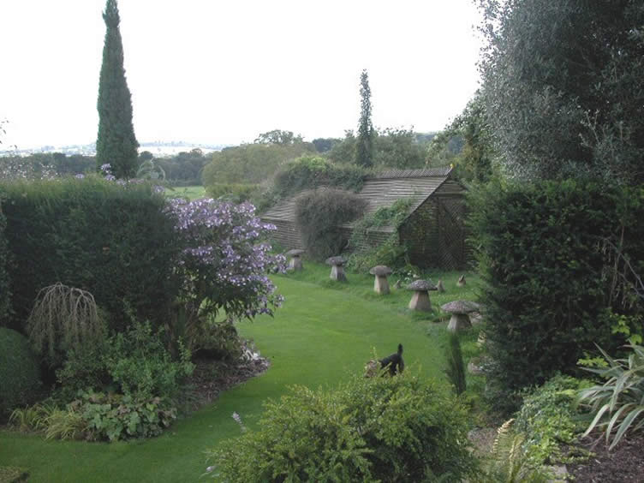
Notes:
Bourton Gardens

Slide 9
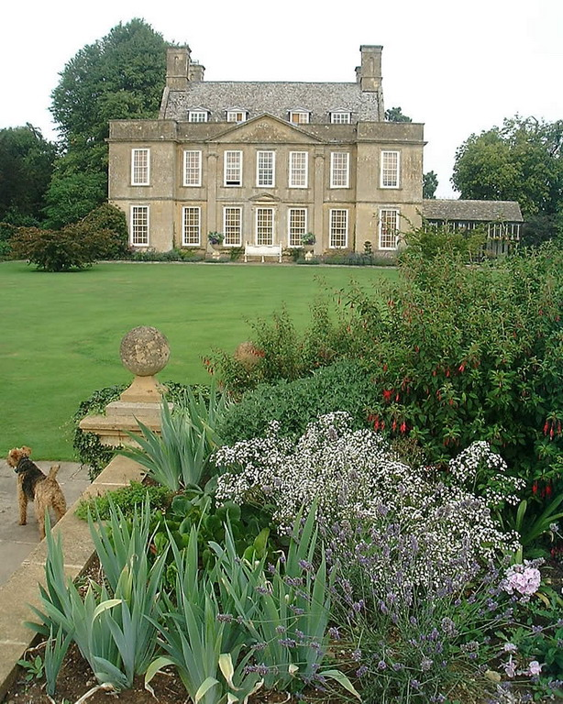
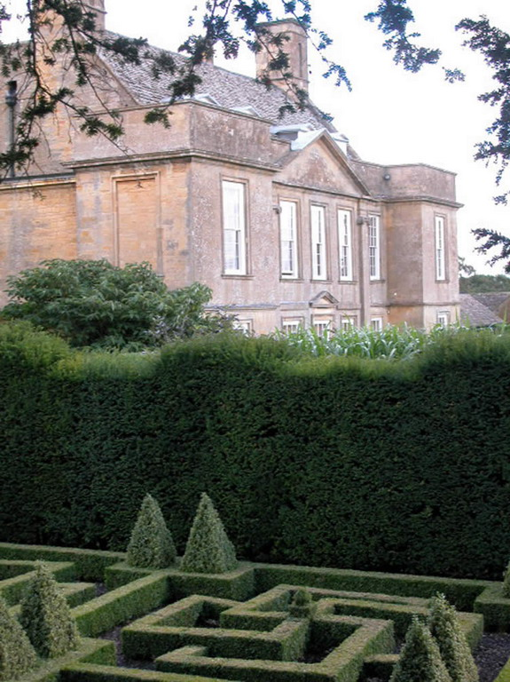
Notes:
Bourton Garden

Slide 10
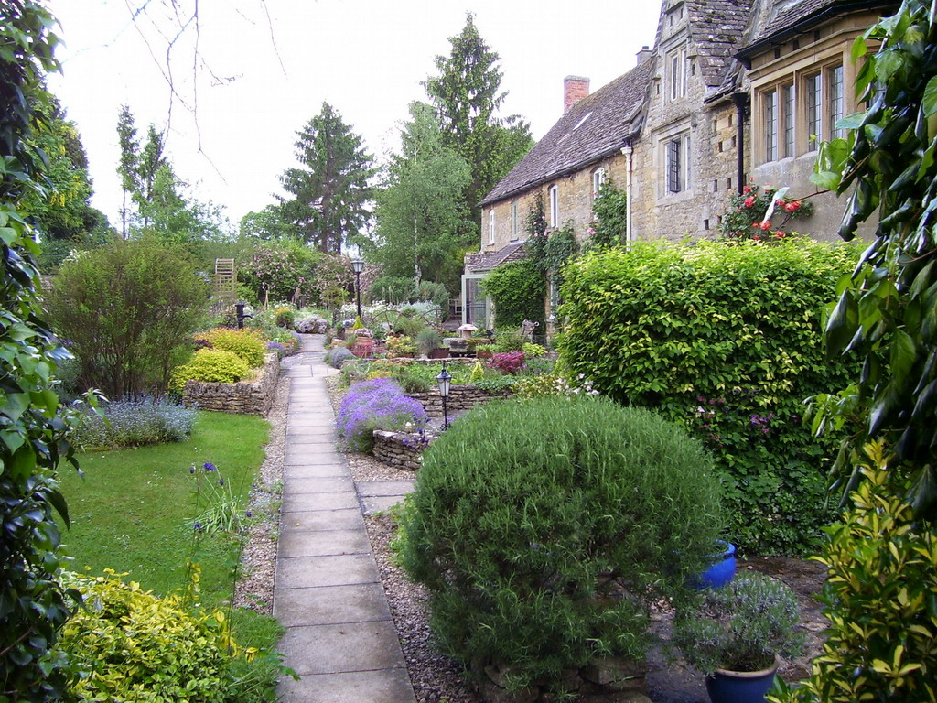
Notes:
Bourton House

Slide 11
BRESSINGHAM GARDENS
Están situados en Bressingham al este de Biss en Norfolk. Inglaterra.
Es un museo del ferrocarril.
Los jardines fueron establecidos por Alan Bloom MBE en Bressingham Hall, destacan las plantaciones de vivaces perennes.
El jardín ha derivado a comercial abriendo un Garden Center.

Slide 12
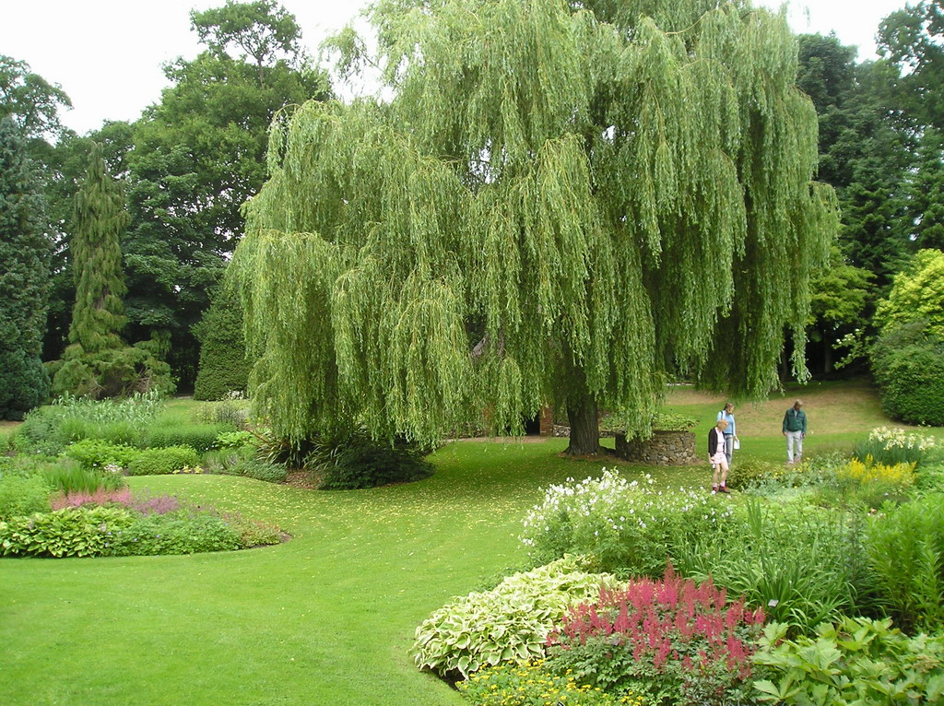
Notes:
Bressingham Gardens

Slide 13
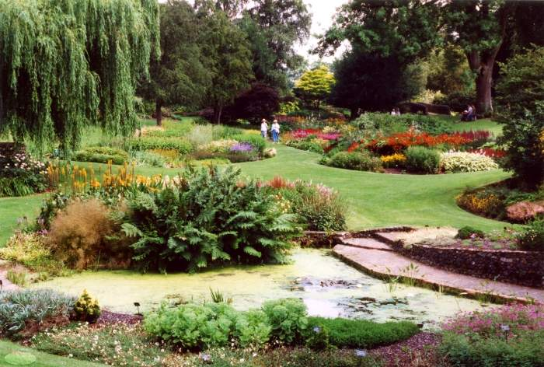
Notes:
Bressingham Garden

Slide 14
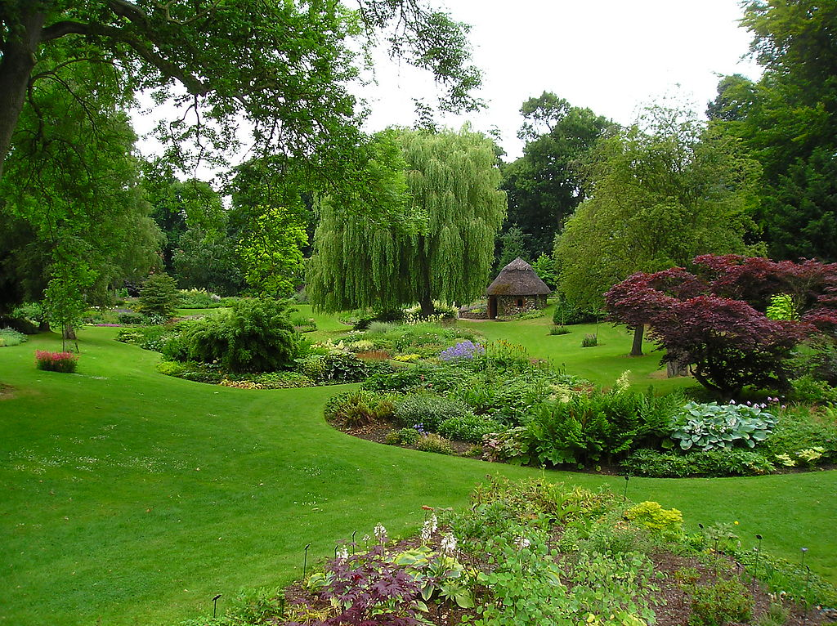
Notes:
Bressingham Gardens

Slide 15
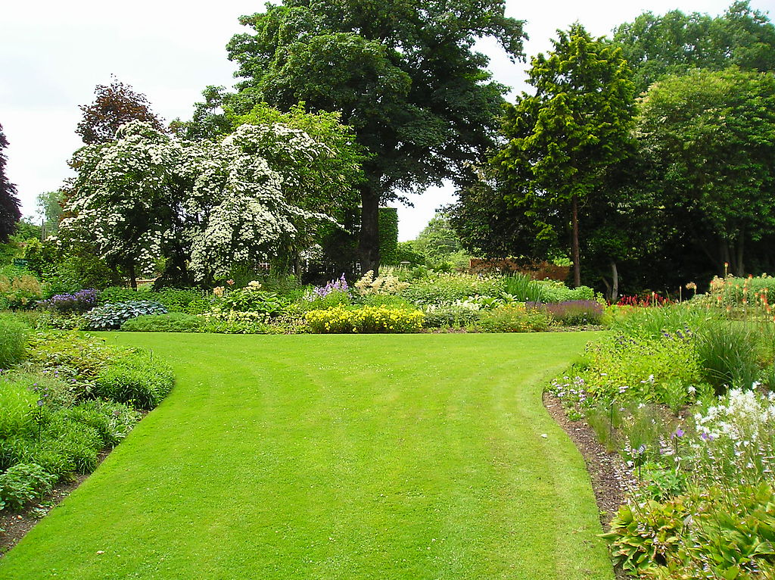
Notes:
Bressingham Gardens

Slide 16
BRODICK CASTLE
Están situados en la isla de Arran, Firth of Clyde en Escocia.
Fue hogar del Duque de Hamilton, hoy de la National Trust.

Slide 17
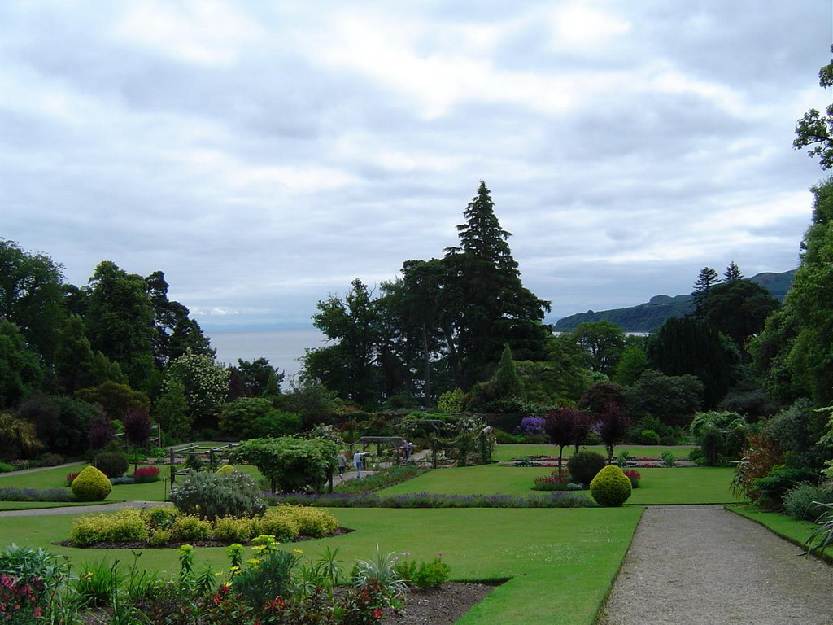
Notes:
Brodick Castle

Slide 18
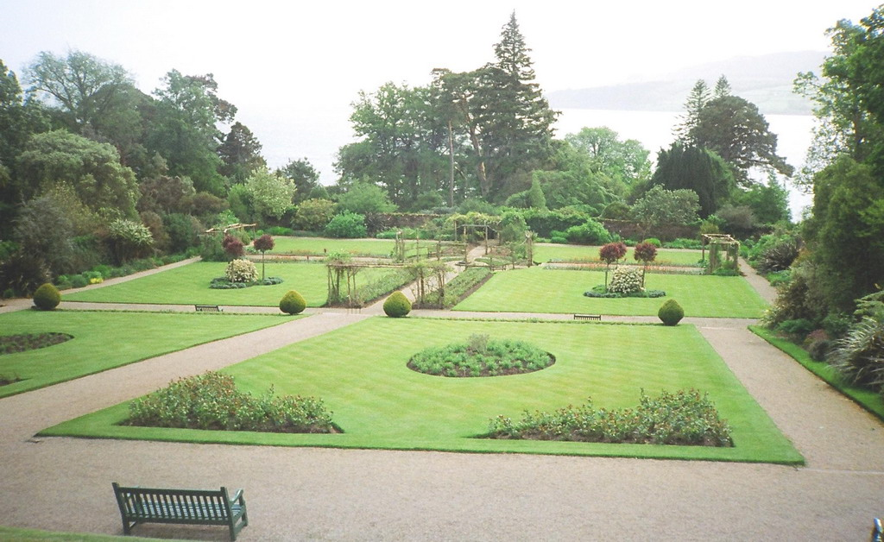
Notes:
Brodick Castle

Slide 19
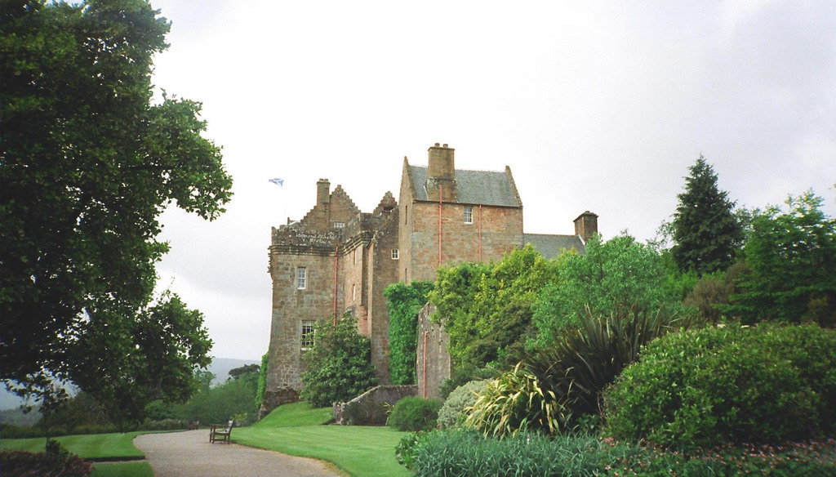
Notes:
Brodick Castle

Slide 20
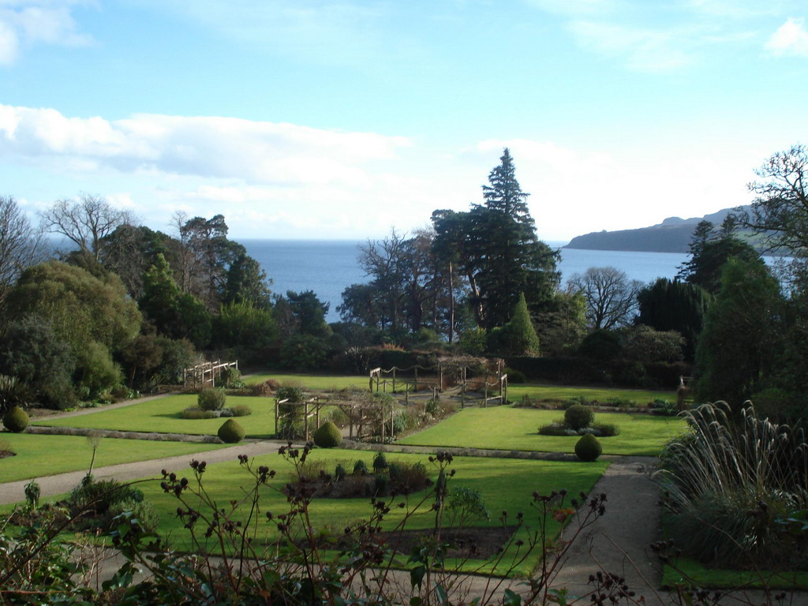
Notes:
Brodick Castle

Slide 21
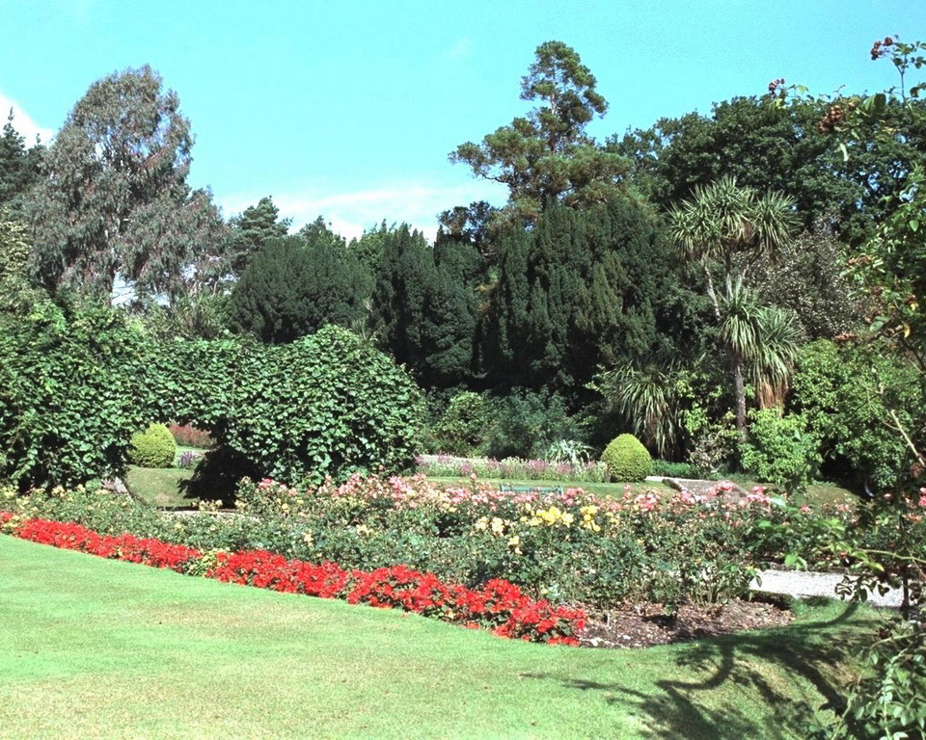
Notes:
Brodick Castle.-Escocia

Slide 22
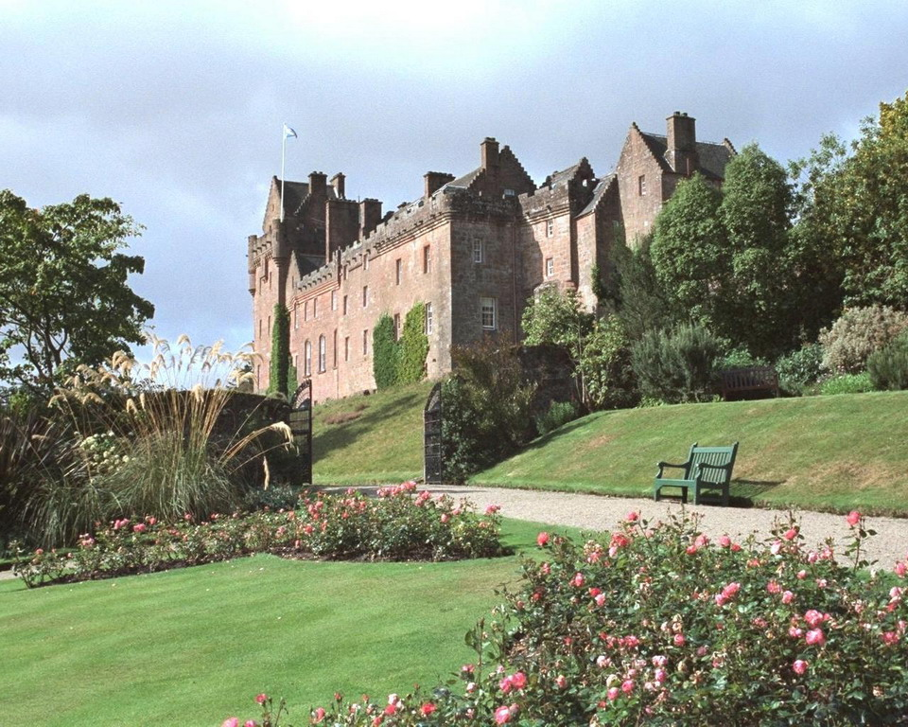
Notes:
Brodick Castle

Slide 23
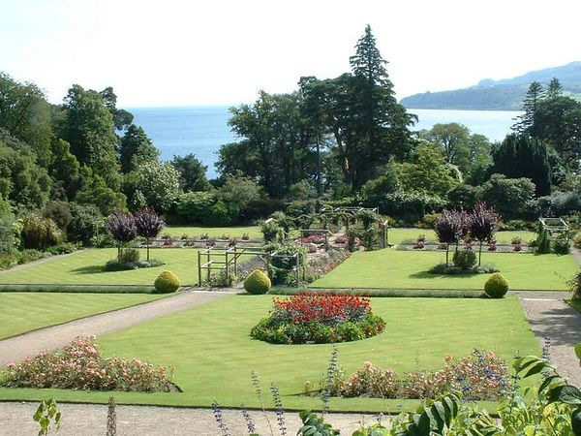
Notes:
Brodick Castle

Slide 24
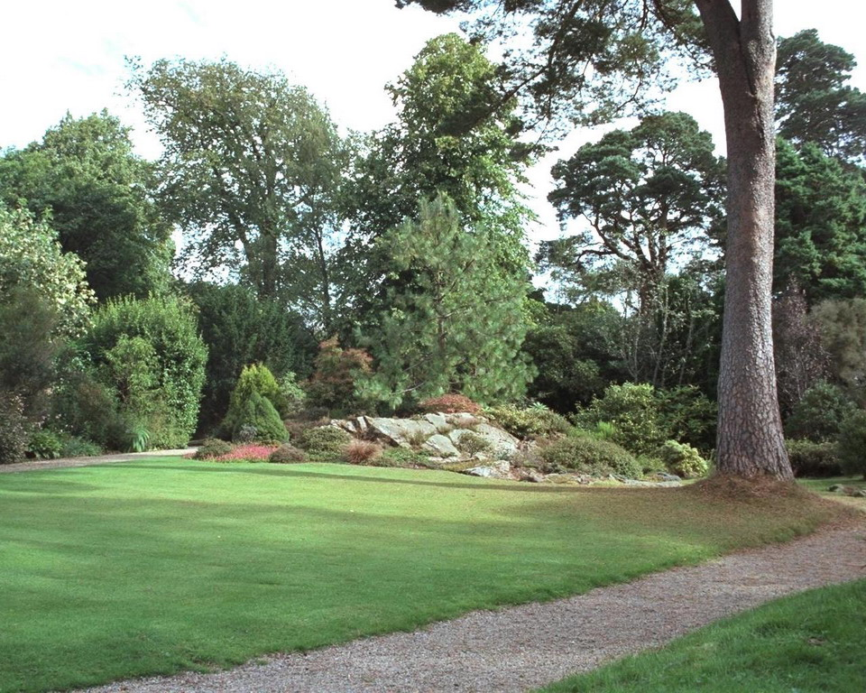
Notes:
Brodick Castle

Slide 25
BRODSWORTH HALL GARDENS
Están situados al nordeste de Duncaster en el sur de Yorkshire en Inglaterra.
Los jardines del periodo victoriano se utilizan para eventos especiales durante el verano.

Slide 26
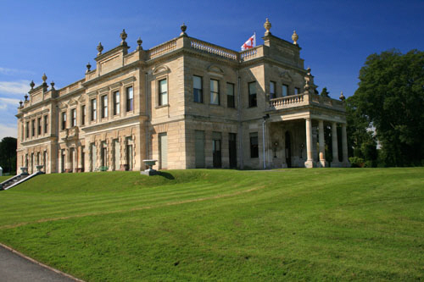
Notes:
Brodsworth

Slide 27
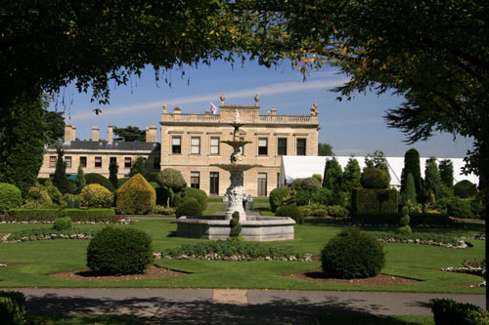
Notes:
Brodsworth

Slide 28
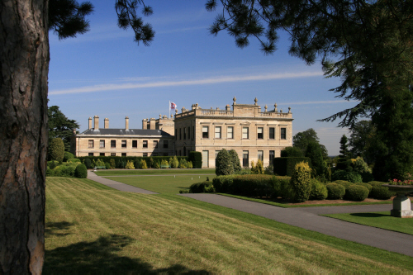
Notes:
Brodsworth

Slide 29
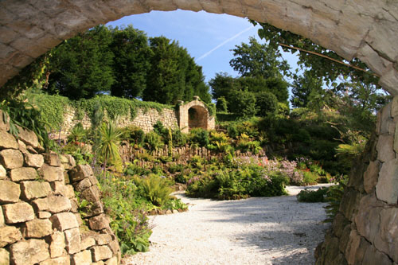
Notes:
Brodsworth

Slide 30
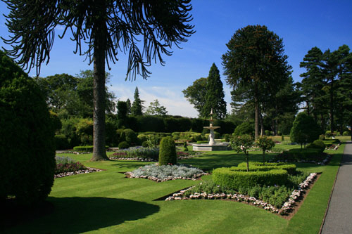
Notes:
Brodsworth

Slide 31
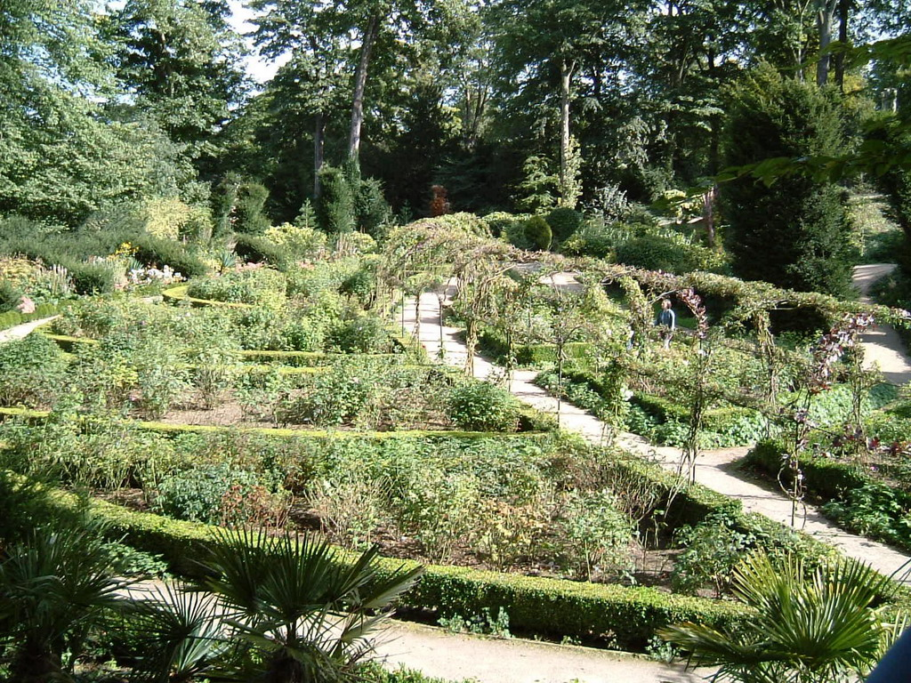
Notes:
Brodsworth Hall.-South Yorkshire

Slide 32
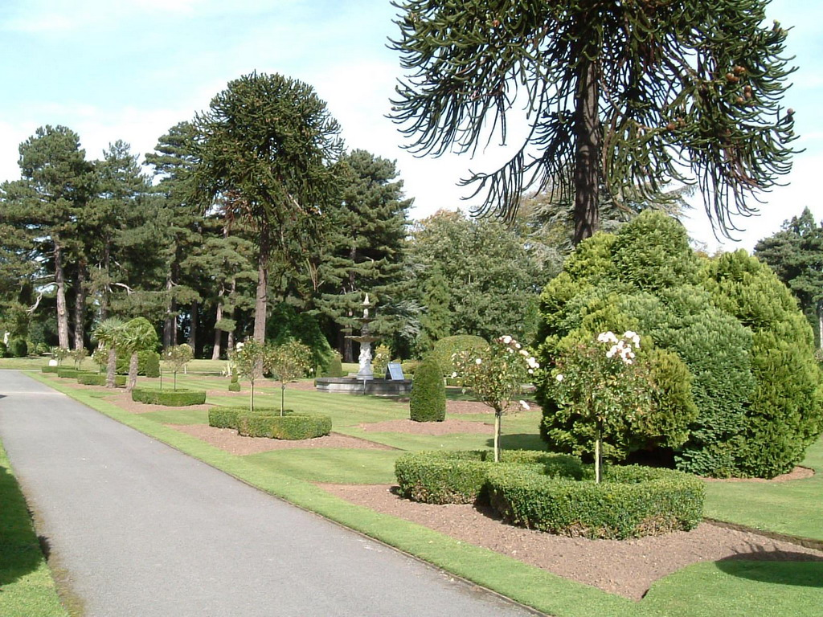
Notes:
Brodsworth Hall

Slide 33
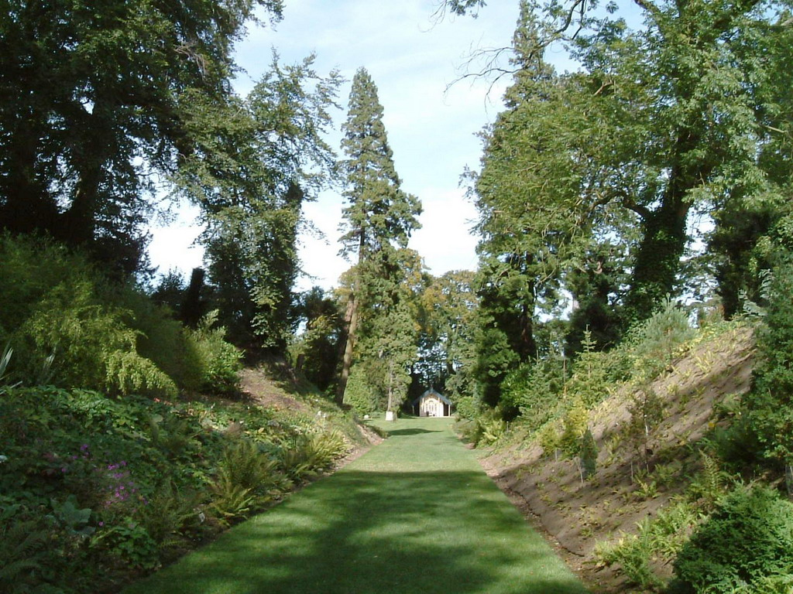
Notes:
Brodsworth Hall.-South Yorkshire

Slide 34
BROUGHTON CASTLE GARDENS
Son los jardines de una casa señorial situada en el pueblo de Broughton en Oxforshire.Inglaterra.
Es el hogar de la familia Seve y Saye.
La casa fue construida en el 1300 por Sir John de Broughton, ha tenido varios propietarios hasta nuestros días.
Destacan los jardines formales adosados a la casa.

Slide 35
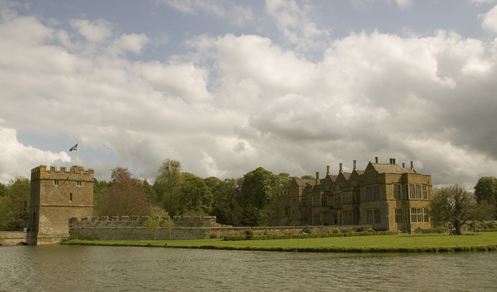
Notes:
Broughton Castle

Slide 36
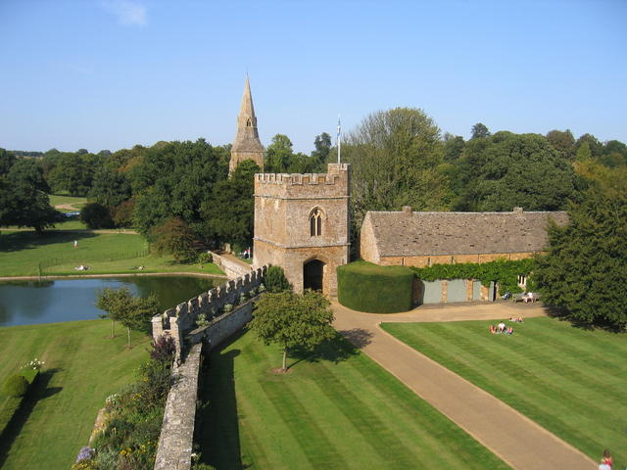
Notes:
Broughton Castle

Slide 37
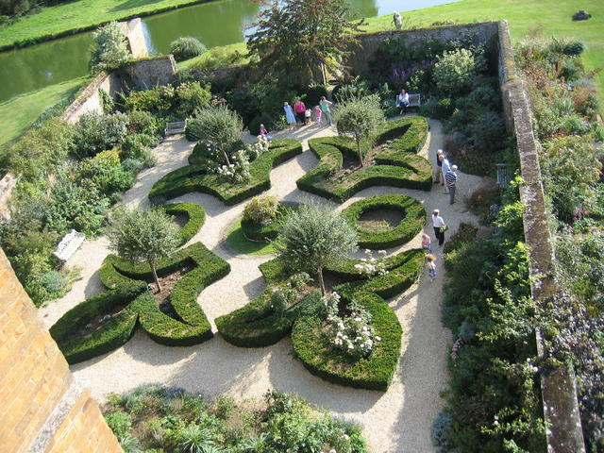
Notes:
Broughton

Slide 38
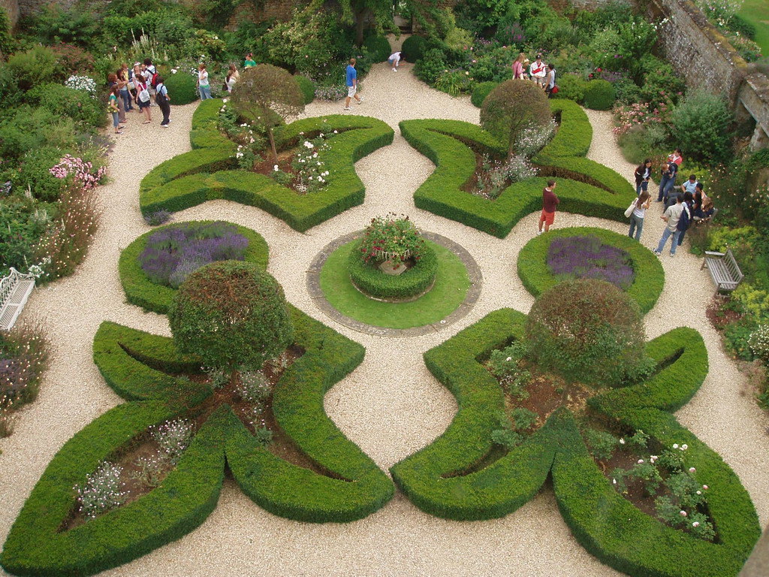
Notes:
Brougthon Castle.-Oxfordshire

Slide 39
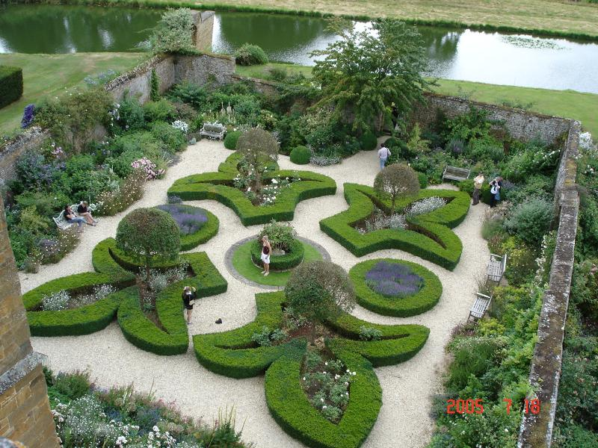
Notes:
Broughton Castle

Slide 40
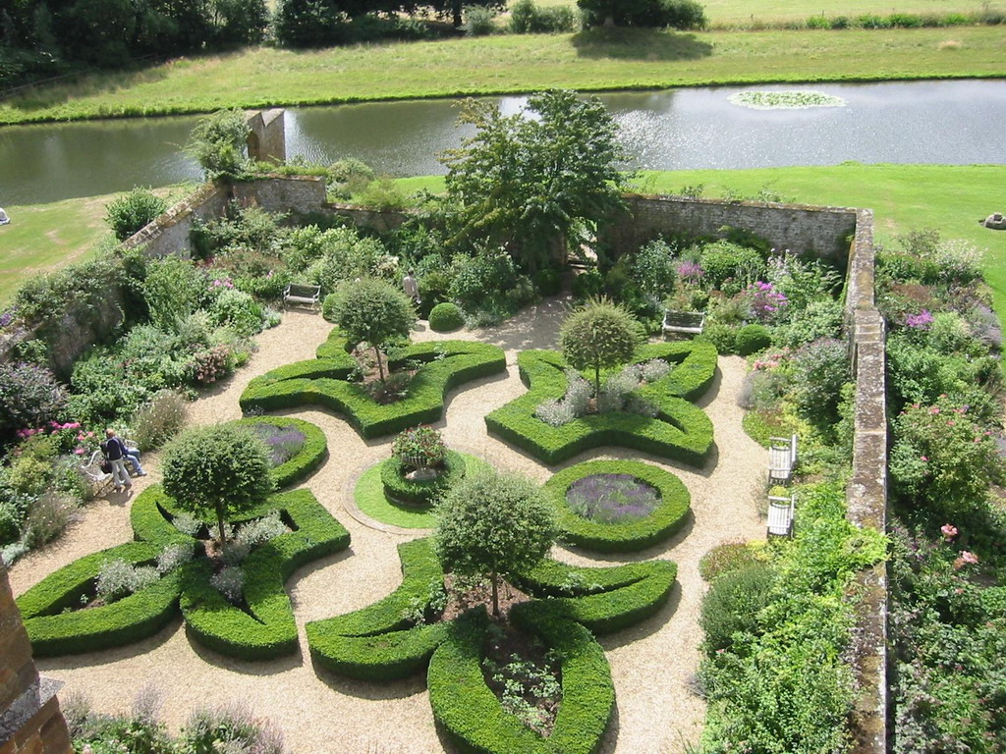
Notes:
Broughton Castle ..Oxforshire

Slide 41
BUCKINGHAM PALACE GARDENS
Situados en Londres, frente al Palacio de Buckingham.
Jardines públicos muy bien cuidados con cambios florales en cada época del año.
Jardines muy visitados por el turismo que asiste al cambio de la guardia real del Palacio.

Slide 42
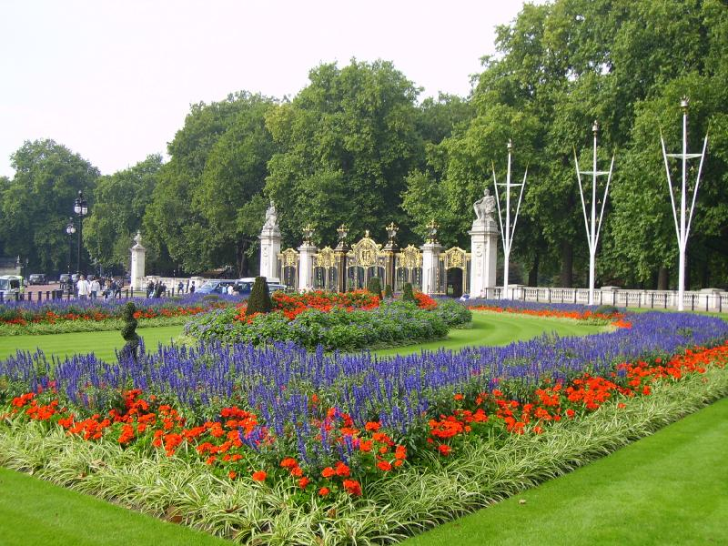
Notes:
Buckingham Palace

Slide 43
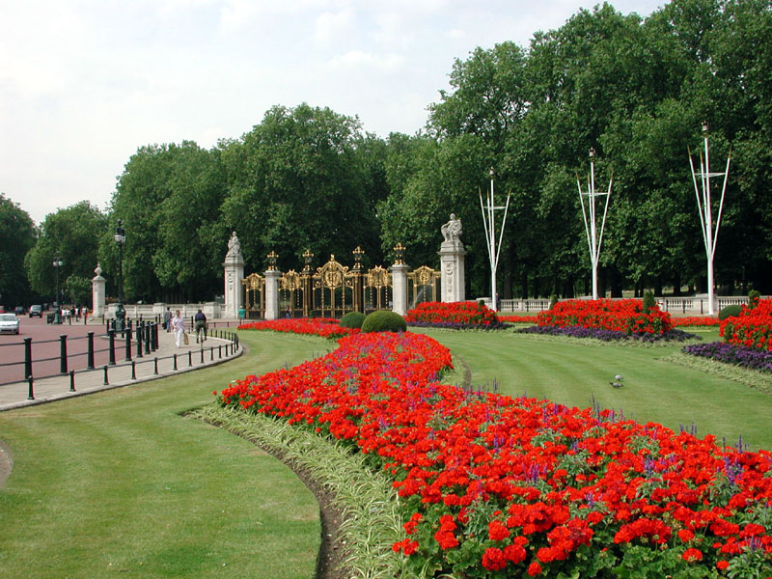
Notes:
Buckingham Palace

Slide 44
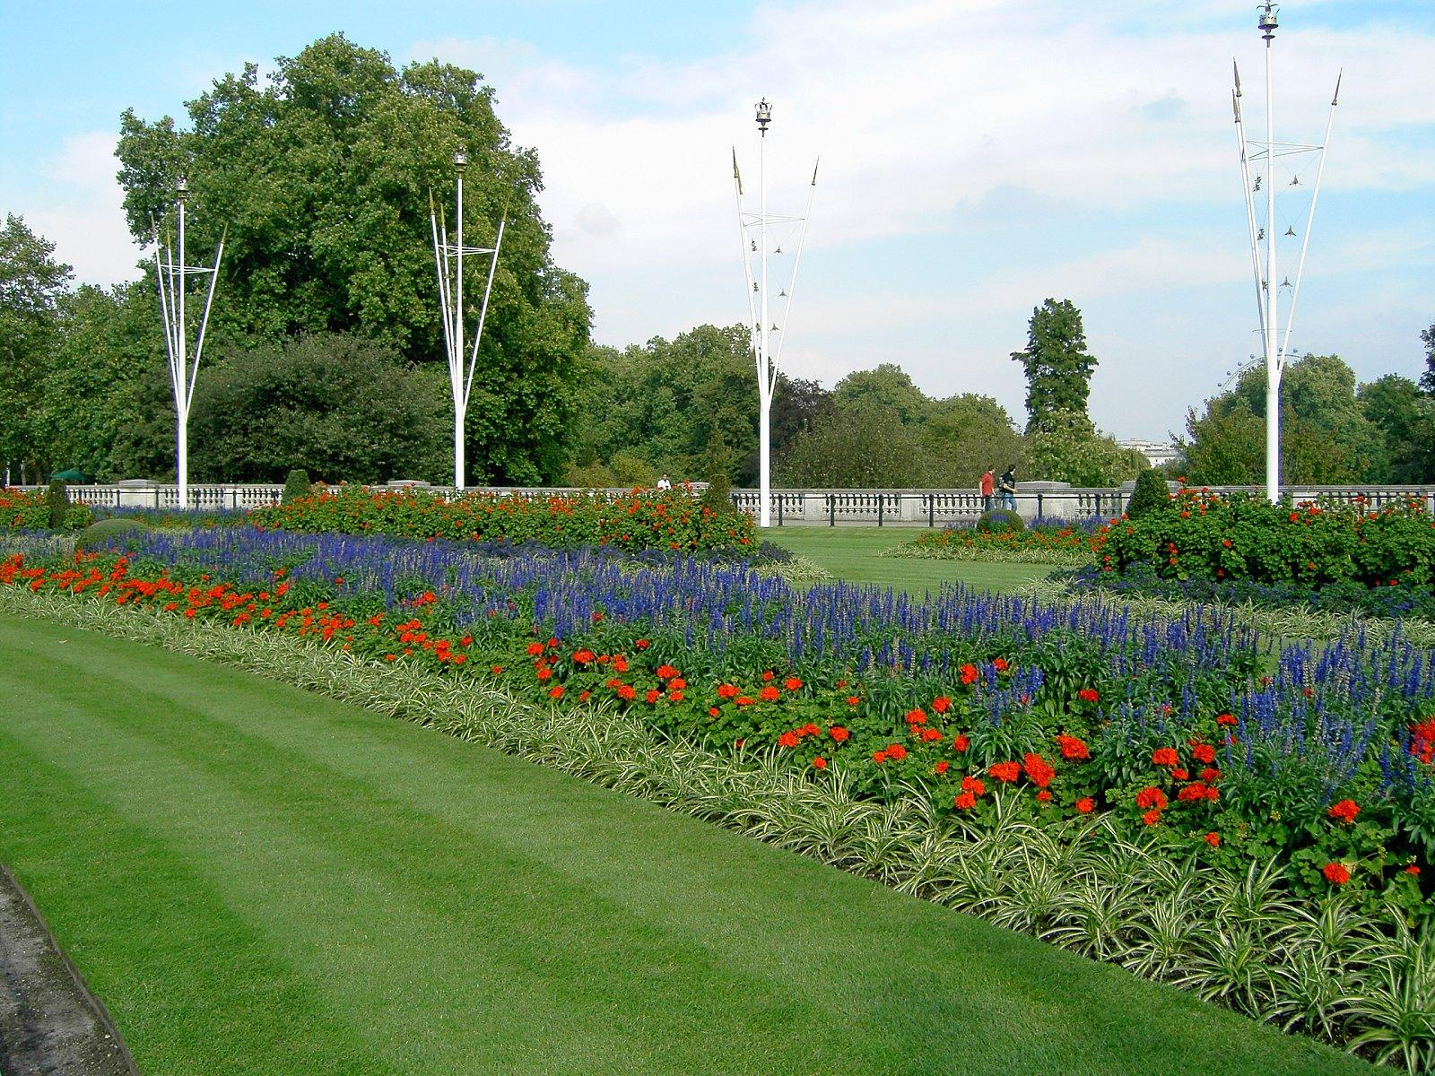
Notes:
Buckingham Palace

Slide 45
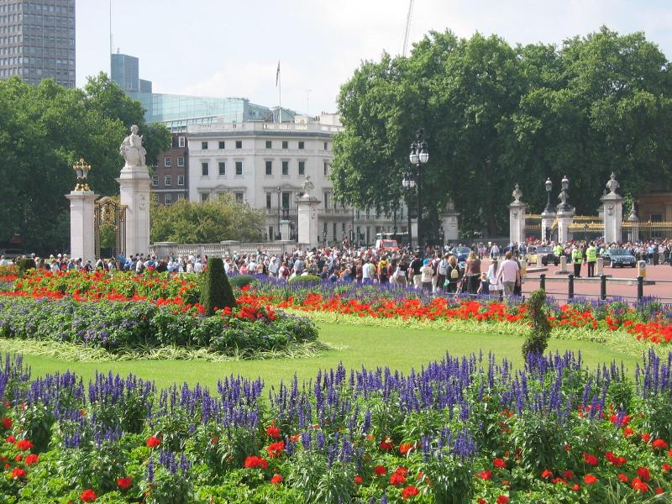
Notes:
Buckingham Palace

Slide 46
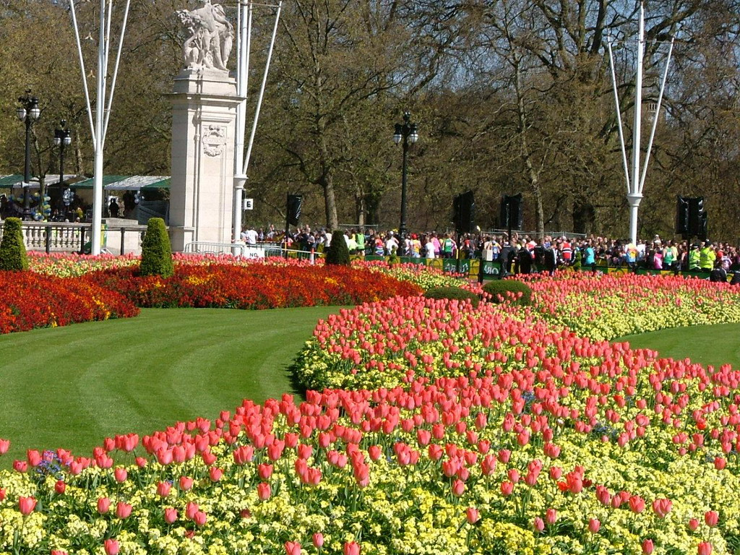
Notes:
Buckingham Palace

Slide 47
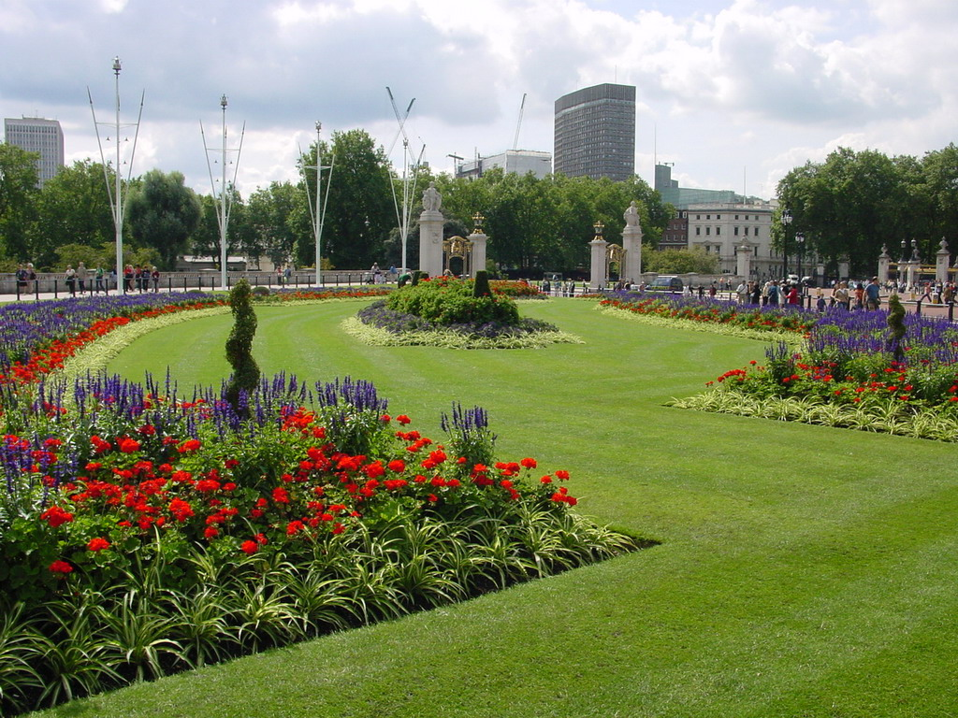
Notes:
Buckingham Palace

Slide 48
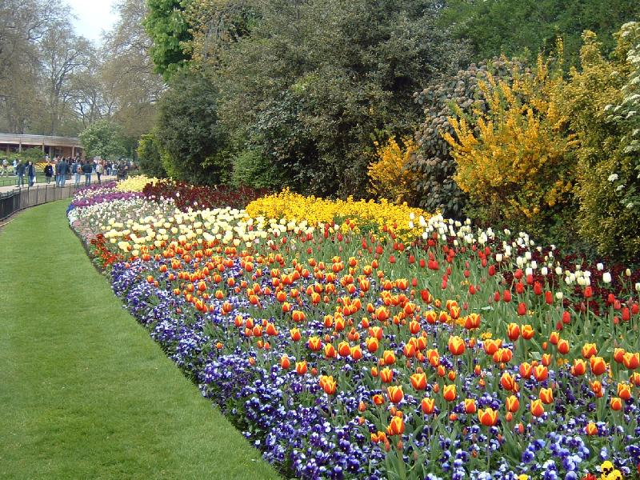
Notes:
Buckingham Palace

Slide 49
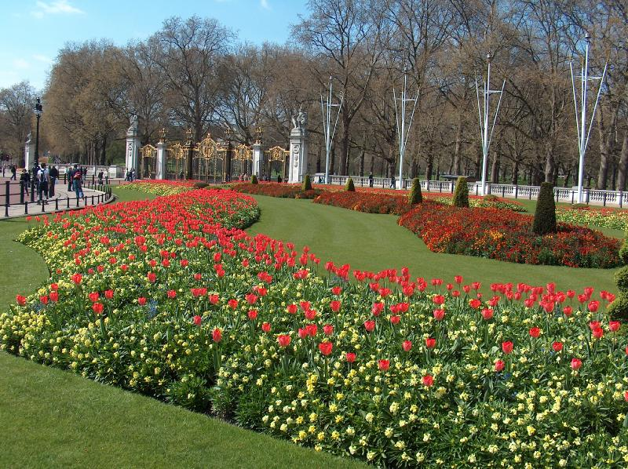
Notes:
Buckingham Palace

Slide 50
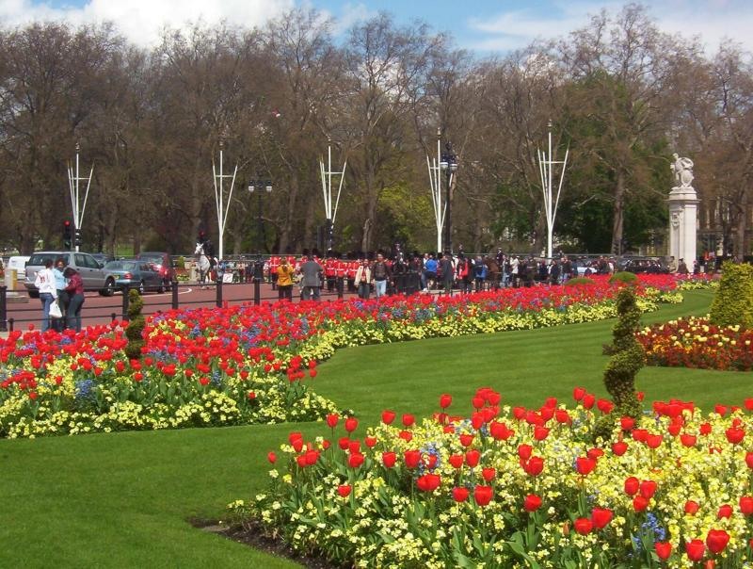
Notes:
Buckingham Palace

Slide 51
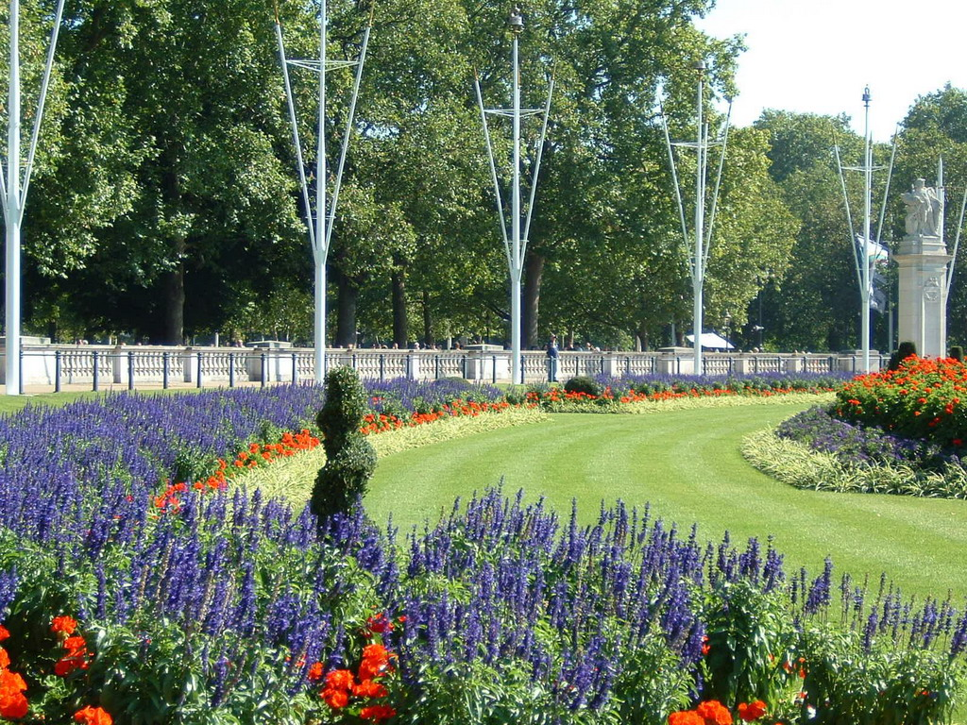
Notes:
Buckingham Palace

Slide 52
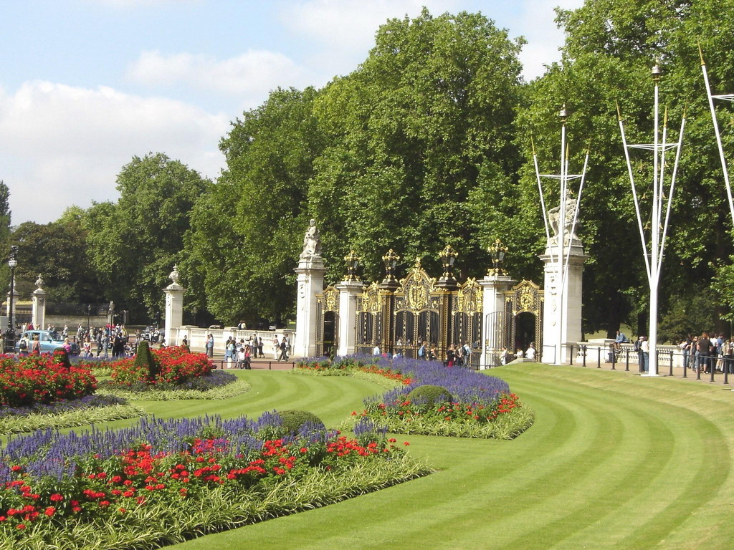
Notes:
Buckingham Palace

Slide 53
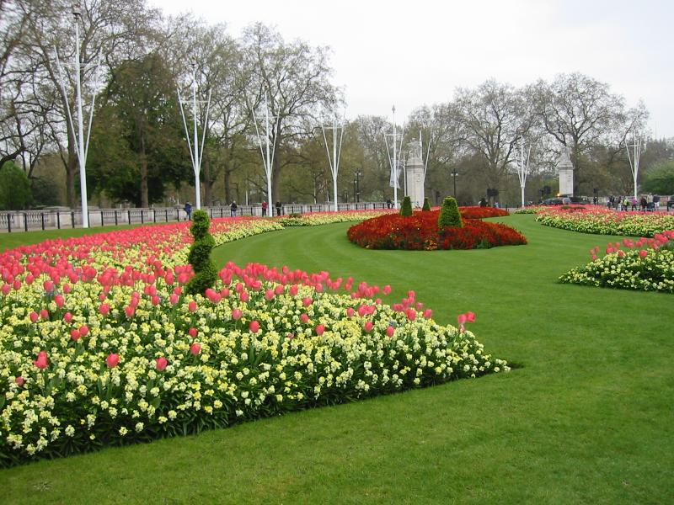
Notes:
Buckingham Palace

Slide 54
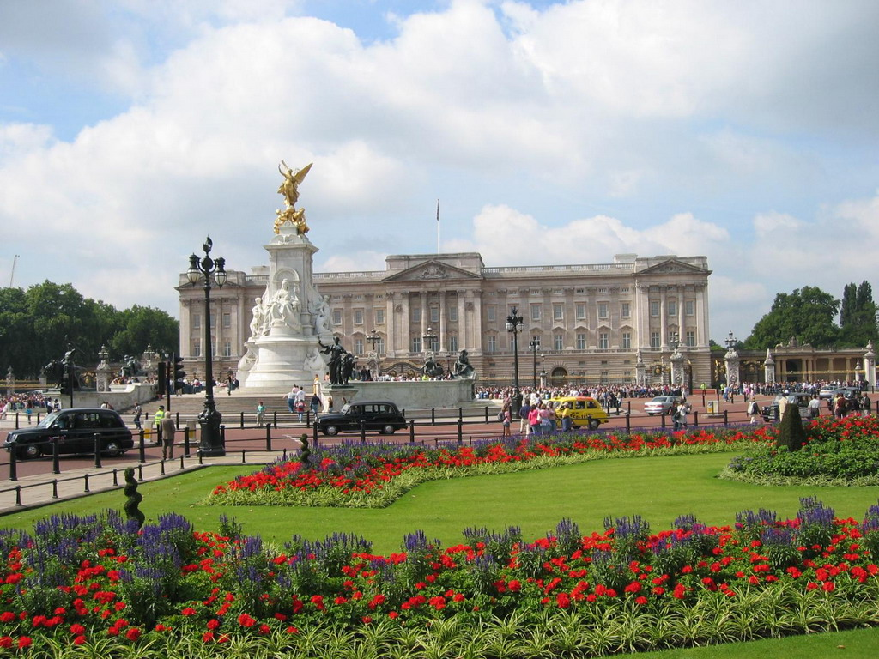
Notes:
Buckingham Palace

Slide 55
BUSCOT MANOR
Jardines situados en una aldea de Oxfordshire .Inglaterra.
Su propiedad como muchos de los edificios es de la National Trust.
En la aldea de Buscot, se contemplan bellos ejemplos de jardines.

Slide 56
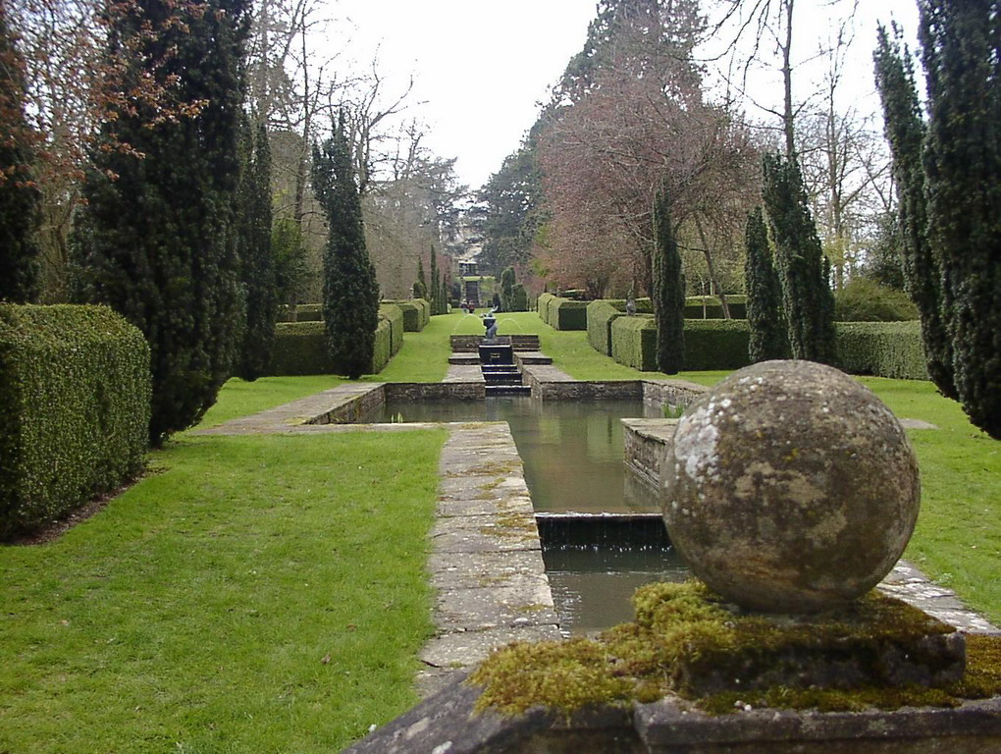
Notes:
Buscot Manor

Slide 57
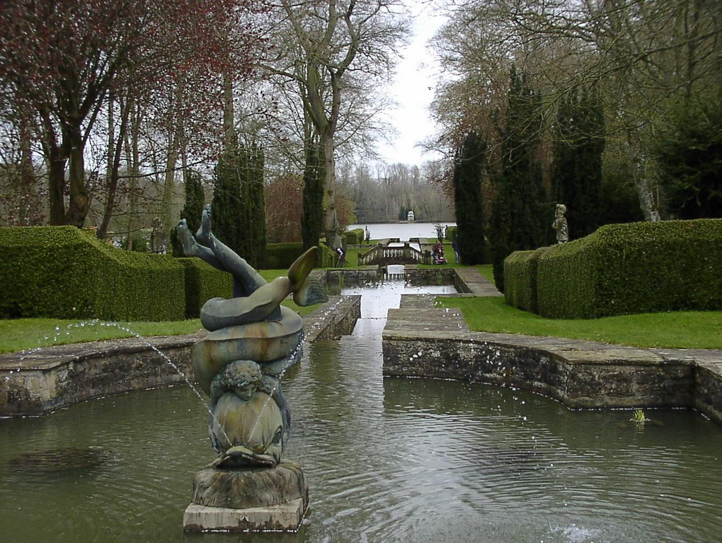
Notes:
Buscot Manor

Slide 58

Notes:
Buscot Gardens

Slide 59
CAMBRIDGE BOTANIC GARDEN
Es un jardín botánico ubicado en Cambridge. Inglaterra.
Tiene 16 has.
En el centro de la ciudad, contiene 10 Colecciones Nacionales de plantas.
El jardín fue creado por la Universidad de Cambridge en 1831 por el profesor John Stevens Henslow.
El jardín contiene muchos espacios temáticos donde se muestran las colecciones de plantas.

Slide 60

Notes:
Cambridge Botanic Gardens

Slide 61

Notes:
Cambridge University

Slide 62

Notes:
Cambridge Botanic Gardens

Slide 63

Notes:
Cambridge Botanic Garden

Slide 64

Notes:
Cambridge University

Slide 65

Notes:
Cambridge University

Slide 66

Notes:
Cambridge University

Slide 67

Notes:
Cambridge University

Slide 68

Notes:
Cambridge University

Slide 69
CANONS ASHBY HOUSE GARDENS
Jardines situados alrededor de una casa señorial isabelina del siglo XVI, que ha sobrevivido sin alteraciones desde el 1710.
La casa esta situada en Daventy. Northamptonshire. Inglaterra.
Los jardines contienen topiarias, mixed-borders de vivaces, árboles y arbustos, un huerto y praderas de césped cuidado y otras naturalizadas, con flores silvestres.
Es propiedad actualmente de la National Trust..

Slide 70

Notes:
Canons Ashby House

Slide 71

Notes:
Canons Ashby House

Slide 72
CAWDOR CASTLE
Están situados en la parroquia de Cawdor cerca de Inverness. Escocia.
Pertenecieron al clan Calder, hoy son hogar todavía de la condesa de Cawdor.
El castillo es muy conocido en sentido literario por la tragedia de Macbeth de William Shakespeare.
También conocido por sus bellos jardines inicialmente plantados en el siglo XVII, el jardín de flores del siglo XVIII y en el 1960 se incluyo el jardín salvaje.

Slide 73

Notes:
Cawdor

Slide 74

Notes:
Cawdor Castle

Slide 75

Notes:
Cawdor Castle

Slide 76

Notes:
Cawdor Castle

Slide 77

Notes:
Cawdor Castle

Slide 78

Notes:
Cawdor Castle

Slide 79

Notes:
Cawdor Gardens

Slide 80

Notes:
Cawdor Castle

Slide 81

Notes:
Cawdor Castle

Slide 82

Notes:
Cawdor Castle

Slide 83

Notes:
Cawdor Castle

Slide 84

Notes:
Cawdor Gardens

Slide 85

Notes:
Cawdor Castle

Slide 86

Notes:
Cawdor Castle

Slide 87
CLIVEDEN GARDENS
Están situados en una mansión ubicada en Buckinghamshire. Inglaterra. Con vistas al Tamesis,hoy propiedad de la National Trust.
Fue construida en 1851 para el 3º Duque de Sutherland, hoy funciona como hotel de cinco estrellas.
Parte de la casa, los jardines y los bosques están abiertos al publico.
Los jardines, así como las locuras y templos construidos lo han sido por diversos propietarios y arrendatarios.

Slide 88

Notes:
Cliveden Gardens

Slide 89

Notes:
Cliveden Gardens

Slide 90

Notes:
Cliveden Manor

Slide 91

Notes:
Cliveden Garden

Slide 92

Notes:
Cliveden Gardens

Slide 93

Notes:
Cliveden Gardens

Slide 94

Notes:
Cliveden Gardens

Slide 95

Notes:
Cliveden Gardens

Slide 96

Notes:
Cliveden Gardens

Slide 97

Notes:
Cliveden Gardens

Slide 98

Notes:
Cliveden Gardens

Slide 99

Notes:
Cliveden Gardens

Slide 100

Notes:
Cliveden Gardens

Slide 101

Notes:
Cliveden Gardens

Slide 102

Notes:
Cliveden Gardens

Slide 103

Notes:
Cliveden Gardens

Slide 104

Notes:
Cliveden Gardens

Slide 105
Notes:
Cliveden Gardens

Slide 106

Notes:
Cliveden Gardens

Slide 107

Notes:
Cliveden

Slide 108

Notes:
Cliveden Manor

Slide 109
Notes:
Cliveden Manor

Slide 110

Notes:
Cliveden Manor

Slide 111

Notes:
Cliveden Manor

Slide 112

Notes:
Cliveden Manor

Slide 113

Notes:
Cliveden Manor

Slide 114
COTEHELE GARDENS
Ubicados en una casa medieval estilo Tudor en San Dominick cerca de Saltagh.en Cornwall. Inglaterra.
Fue construido entre 1486 y 1627 durante siglos hogar de la familia Edgecombe, ahora propiedad de la National Trust.
El jardín posee muchas plantas subtropicales.
Posee una gran colección de Clemátides.

Slide 115

Notes:
Cotehele Gardens

Slide 116

Notes:
Cotehele Gardens

Slide 117

Notes:
Cotehele Gardens

Slide 118

Notes:
Cotehele Gardens

Slide 119
CRAGSIDE GARDENS
Jardines de una casa de campo en Rothbury en Northumberland. Inglaterra.
Fue la primera casa del mundo que se encendió utilizando energía hidroeléctrica.
Esta al cuidado de la National Trust desde 1977.
La casa esta rodeada de una de las mas grandes rocallas de Europa, bosques de rododendros y una gran colección de coníferas, entre ellas un abeto de Douglas de 59 m. de altura.

Slide 120

Notes:
Cragside Gardens

Slide 121

Notes:
Cragside Gardens.-Northumberland

Slide 122

Notes:
Cragside Gardens

Slide 123

Notes:
Cragside Gardens

Slide 124

Notes:
Cragside Gardens

Slide 125

Notes:
Cragside Gardens

Slide 126
CHATSWORTH GARDENS
Están situados en una casa de campo en Chatsworth. Derbyshire. Inglaterra.
Es la sede de los Duques de Devonshire.
La casa se encuentra rodeada de amplios paisajes arbolados.
Es uno de los mas famosos jardines de Inglaterra que atrae 350.000 visitantes al año.
Se trata de una compleja y diversa mezcla de características informales y formales de los seis siglos de existencia.

Slide 127
La casa y el jardín isabelino se crearon por Sir William Cavendish y Bess de Hardwick en 1555,el jardín ha sido reconstruido.
El 1º Duque creo la cascada con el templo barroco, el canal, la fuente del caballo de mar, la fuente del sauce, el invernadero, el Templo de Flora y el jardín del Oeste, ahora el jardín privado de la familia. El 4º Duque encargo a Capability Brown transformar el jardín a un estilo naturalista o paisajístico.
Los parterres se convierten en praderas de césped.

Slide 128
Se plantaron muchos árboles, especialmente de especies americanas importadas de Filadelfia en 1769.
El principal objetivo fue incorporar los jardines al parque del entorno.
El 6º Duque incorpora a Joseph Paxton como jefe de los jardines, durante este periodo se construyeron el jardín de rocalla, el arboreto, el pinetum, el Azalea Dell y el barranco donde las azaleas ofrecen sus floraciones a la llegada de la primavera..

Slide 129
La fuente del Emperador, un conjunto de invernaderos que van hasta el templo de Flora adosados al muro, fueron construidos.
El 6º,7º,8º,9, y 10º Duques han realizado pocos cambios en el jardín.
Después de la Segunda Guerra Mundial se inicio una gran restauración, un laberinto plantado con tejos, nuevos casa rural en el jardín, el jardín de cocina, esculturas La Apocalipsis y otras modernas, el jardín sensorial etc.…
El parque y los bosques abarcan 4 Km.2 con la explotación agrícola ganadera 142 Km2.

Slide 130

Notes:
Chatsworth

Slide 131

Notes:
Chatsworth

Slide 132

Notes:
Chatsworth Gardens

Slide 133

Notes:
Chartsworth Gardens

Slide 134

Notes:
Chatsworth Gardens

Slide 135

Notes:
Chatsworth House

Slide 136

Notes:
Chatsworth House

Slide 137

Notes:
Chatsworth Gardens

Slide 138

Notes:
Chatsworth Gardens

Slide 139

Notes:
Chatsworth Gardens

Slide 140

Notes:
Chatsworth Gardens

Slide 141

Notes:
Chatsworth Gardens

Slide 142

Notes:
Chatsworth

Slide 143

Notes:
Chatsworth

Slide 144

Notes:
Chatsworth

Slide 145

Notes:
Chatsworth Maze

Slide 146

Notes:
Chatsworth

Slide 147

Notes:
Chatsworth Gardens

Slide 148

Notes:
Chartsworth.-The Serpentine

Slide 149

Notes:
Chatsworth Gardens

Slide 150

Notes:
Chatsworth

Slide 151

Notes:
Chatsworth Gardens

Slide 152

Notes:
Chatsworth Gardens

Slide 153

Notes:
Chatsworth Gardens

Slide 154

Notes:
Chatsworth Gardens

Slide 155

Notes:
Chatsworth Maze

Slide 156

Notes:
Chatsworth

Slide 157
CHELSEA FLOWER SHOW
La Royal Horticultural Society celebra cada año en el mes de mayo durante cinco días organiza la exposición de jardinería mas famosa de Inglaterra.
En la exposición se muestran las tendencias mas modernas en los estilos de jardinería.
Es lo equivalente a un desfile de modas en lo que se refiere a estilos.

Slide 158

Notes:
Chelsea Flowers Show

Slide 159

Notes:
Chelsea Flowers Show

Slide 160

Notes:
Chelsea Flowers Show

Slide 161

Notes:
Chelsea Flowers Show

Slide 162

Notes:
Chelsea Flowers Show

Slide 163

Notes:
Chelsea Flowers Show

Slide 164

Notes:
Chelsea Flowers Show

Slide 165

Notes:
Chelsea Flowers Show

Slide 166

Notes:
Chelsea Flowers Show

Slide 167

Notes:
Chelsea Flowers Show

Slide 168

Notes:
Chelsea Flowers Show

Slide 169

Notes:
Chelsea Flowers Show

Slide 170

Notes:
Chelsea Flowers Show

Slide 171

Notes:
Chelsea Flowers Show

Slide 172

Notes:
Chelsea Flowers Show

Slide 173

Notes:
Chelsea Flowers Show

Slide 174

Notes:
Chelsea Flowers Show

Slide 175

Notes:
Chelsea Flowers Show

